Slide 1
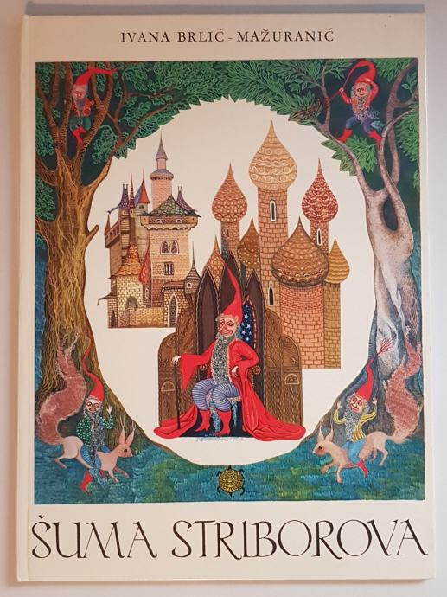
ŠUMA STRIBOROVA
Ivana Brlić-Mažuranić
Manuela Puklin, 6.r.

Slide 2
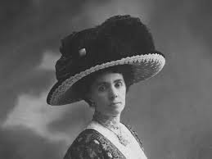
Ivana Brlić-Mažuranić
rođena je u Ogulinu 1874. godine
oduvijek je smatrala kako nema dovoljno literature za djecu
cijeli je život pisala je poeziju i eseje
pohađala je dva razreda javne škole, a potom se nastavila školovati kod kuće.

Slide 3
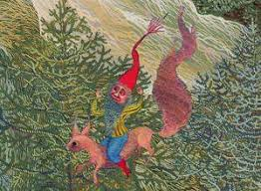
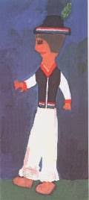
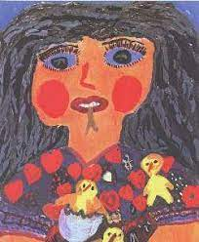
Likovi
majka
sin
snaha (guja)
Malik Tintilinić
Domaći
Stribor

Slide 4
Šuma Striborova
sin upoznaje djevojku (guju)
snaha maltretira majku
Djevojka s triješćem
Domaćii (Malik Tintilinić)
plan da dokažu da je snaha guja
jelen i vjeverice
Stribor
vjenčanje

Slide 5
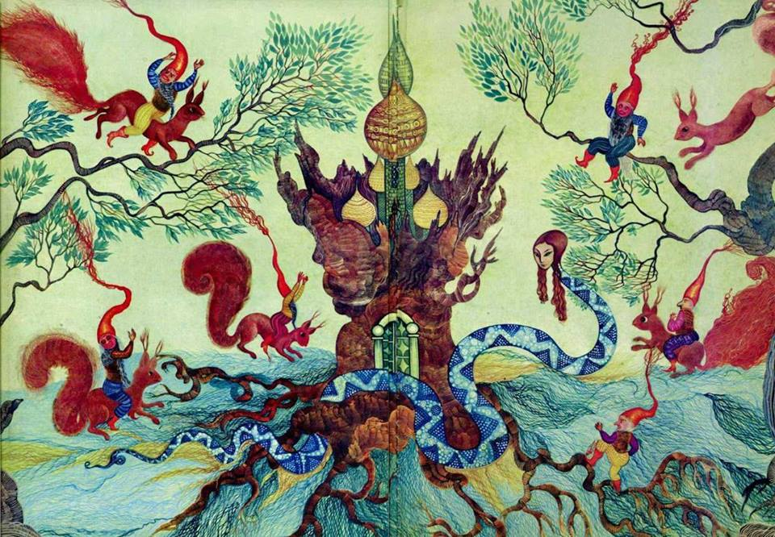
Mjesto radnje Vrijeme radnje
zima
šuma
kuća

Slide 6
Kviz
https://wordwall.net/hr/resource/3722903

Slide 7
Hvala na pažnji

